Slide 1
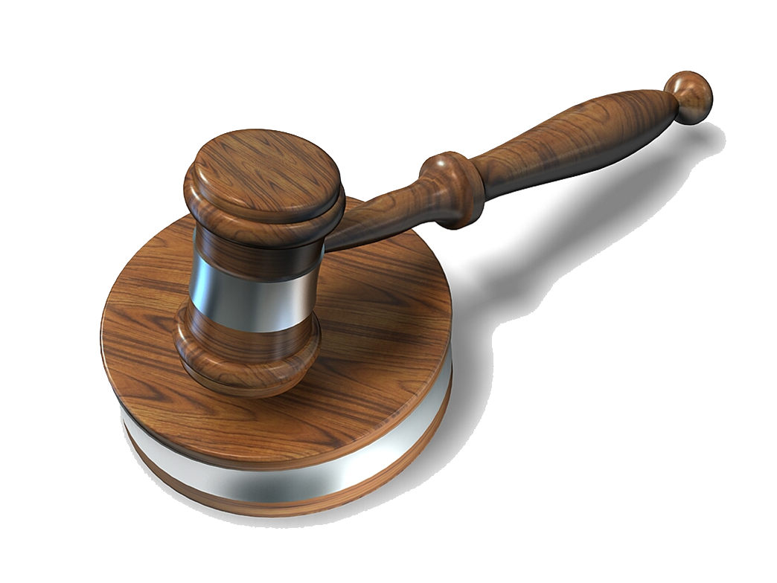
الوحدة الثامنة
مفهوم الحق
معلم المادة : عادل مسفر الشهري

Slide 2
أهداف الوحدة

Slide 3
يتوقع من المتعلم بعد دراسة الوحدة أن يكون قادرا على:
استيعاب التعريف اللغوي والتعريف الاصطلاحي لمفهوم الحق.
استنتاج عناصر الحق التي تحدد ماهيته، وتميزه عن غيره.
فهم معنى الحق واستعمالاته في القرآن الكريم.
فهم معنى الحق واستعمالاته في سنة النبي صلى الله عليه وسلم.

Slide 4
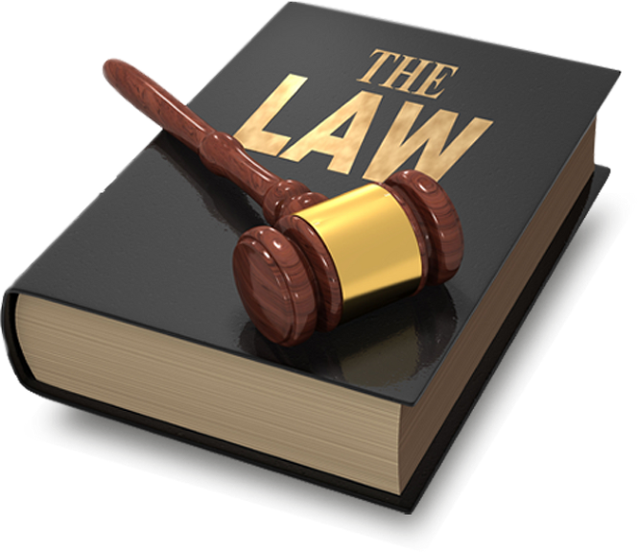
الدرس السادس والعشرون
ماهية الحق

Slide 5
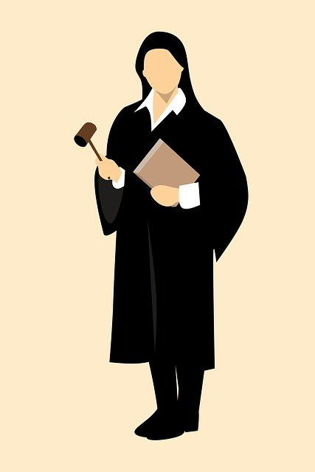
تمهيد

Slide 6
ينظــم القانون مختلف العلاقات التي تنشــأ بين الأفراد في المجتمع، ويبين مــا لهم من حقوق وما عليهم من واجبــات في مواجهة بعضهم بعضــاً، ويضع من أجل ذلك القواعد القانونية التي تبين حقوق الأفراد وما تخوله ُ من ســلطات لمن يملك الحق، والقواعد التي تكفل احترام هذه الحقوق وتمكين أصحابها من ممارســتها؛ دون الإضرار بحقوق ومصالح بقية أفراد المجتمع، وبادئ ذي بدء تقوم هذه الوحدة بتســليط الضوء على مفهوم الحق.

Slide 7
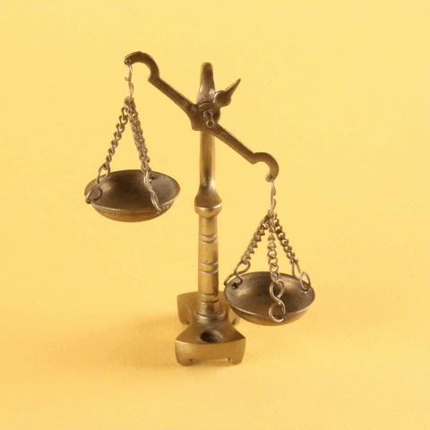
التعريف اللُّغوي للحق

Slide 8
لكلمة (الحق) كثير من المعاني في معاجم اللغة العربية، حيث يطلق الحق على المال، والمْلك، والموجود الثابت، ويقال حق الأمر، أي وجب ووقع بلا شك؛ وحق الأمر حقاً أي أثبته وأوجبه، والحق هو نقيض الباطل، وأصل الحق هو المطابقة والموافقــة، ويطلــق الحق على الصحة والثبوت والصدق، وهو مصدر الفعل حق، وجمعه حُقوق و حقاق، كما أنه اســم من أسماء الله الحسنى؛ لقوله تعالى: ﴿ذَٰلِكَ بِأَنَّ اللَّهَ هُوَ الْحَقُّ﴾ ⁽¹⁾
والحق موجود ضمن ما يحكمه الدين والشريعة اإلسالمية وهو ما يقره القانون لألشخاص سواء أكان حكم القانون بتكليف مالي أم غير مالي، أم سلطة.
1-سورة الحج الآية 6

Slide 9
التعريف الاصطلاحي للحق

Slide 10
يُعرف الحق بأنه اختصاص يخوّل صاحبه الاستئثار والتسلط، ويقره القانون ويحميه ويوجب على الغير احترامه.

Slide 11
عناصر الحق

Slide 12
في ضوء التعريف السابق يمكن استخلاص ثلاثة عناصر تحدد ماهية الحق والحدود التي تميّزه: وهي (الاستئثار – التسلُّط – إقرار القانون)

Slide 13
العنصر الأول: الاستئثار
وهو اختصاص شخص بمفرده بمال معين أو قيمة معينة، فيستأثر وحده بهذا المال أو القيمة؛ سواء أكان استثارا مباشرًا يخول صاحب الحق الحصول على المنفعة دون تدخل شخص آخر؛ مثل الحق في مُلكية منزل أم غير مباشر يخول صاحب الحق الحصول على المنفعة بتدخل شخص آخر؛ مثل حق الدائن في مطالبة المدين بسداد الدين.

Slide 14
العنصر الثاني: التسلُّط
ويقصد به السلُطة التي تكون لصاحب الحق على الشيء محل الحق، وبموجبها تكون له القدرة على التصرف فيه بكافة الأوجه أو بعضها، وأوجه التصرف هي: التصرف في الأموال مثل نقل مُلكية منزل بالبيع، أو الاستغلال مثل تأجير المنزل، أو الاستعمال مثل سكن مالك المنزل فيه.

Slide 15
العنصر الثالث: إقرار القانون
إقرار القانون للحق يعني اعترافه به، وينتج عن ذلك أمران هما:
1. احترام الغير للحق ويُقصد به التزام كل أفراد المجتمع (الغير) بعدم التعرُّض أو منازعة صاحب الحق، فلا ينازع في حق الاستئثار وحق التسلط اللذين يعترف بهما القانون، سواءً أكان الغير شخصا معينا أم أشخاصًا غير معينين.
2. الحماية القانونية ويقصد بها أن يكفل القانون توفير الحماية للحقوق الخاصة بالأشخاص، وذلك عن طريق الاعتراف بمشروعية الحق، وبمشروعية العلاقة بين الحق ومالكه ووسيلة القانون في توفير الحماية للحق تتمثل في إقامة الدعوى ابتداء أمام الجهات القضائية في مواجهة من يتعرض أو يتعدى على حقوق صاحب الحق، أو دفع صاحب الحق أمام الجهات القضائية باستئثاره وتسلطه على الحق وحده في حال نازعه في ذلك أشخاص آخرون.

Slide 16
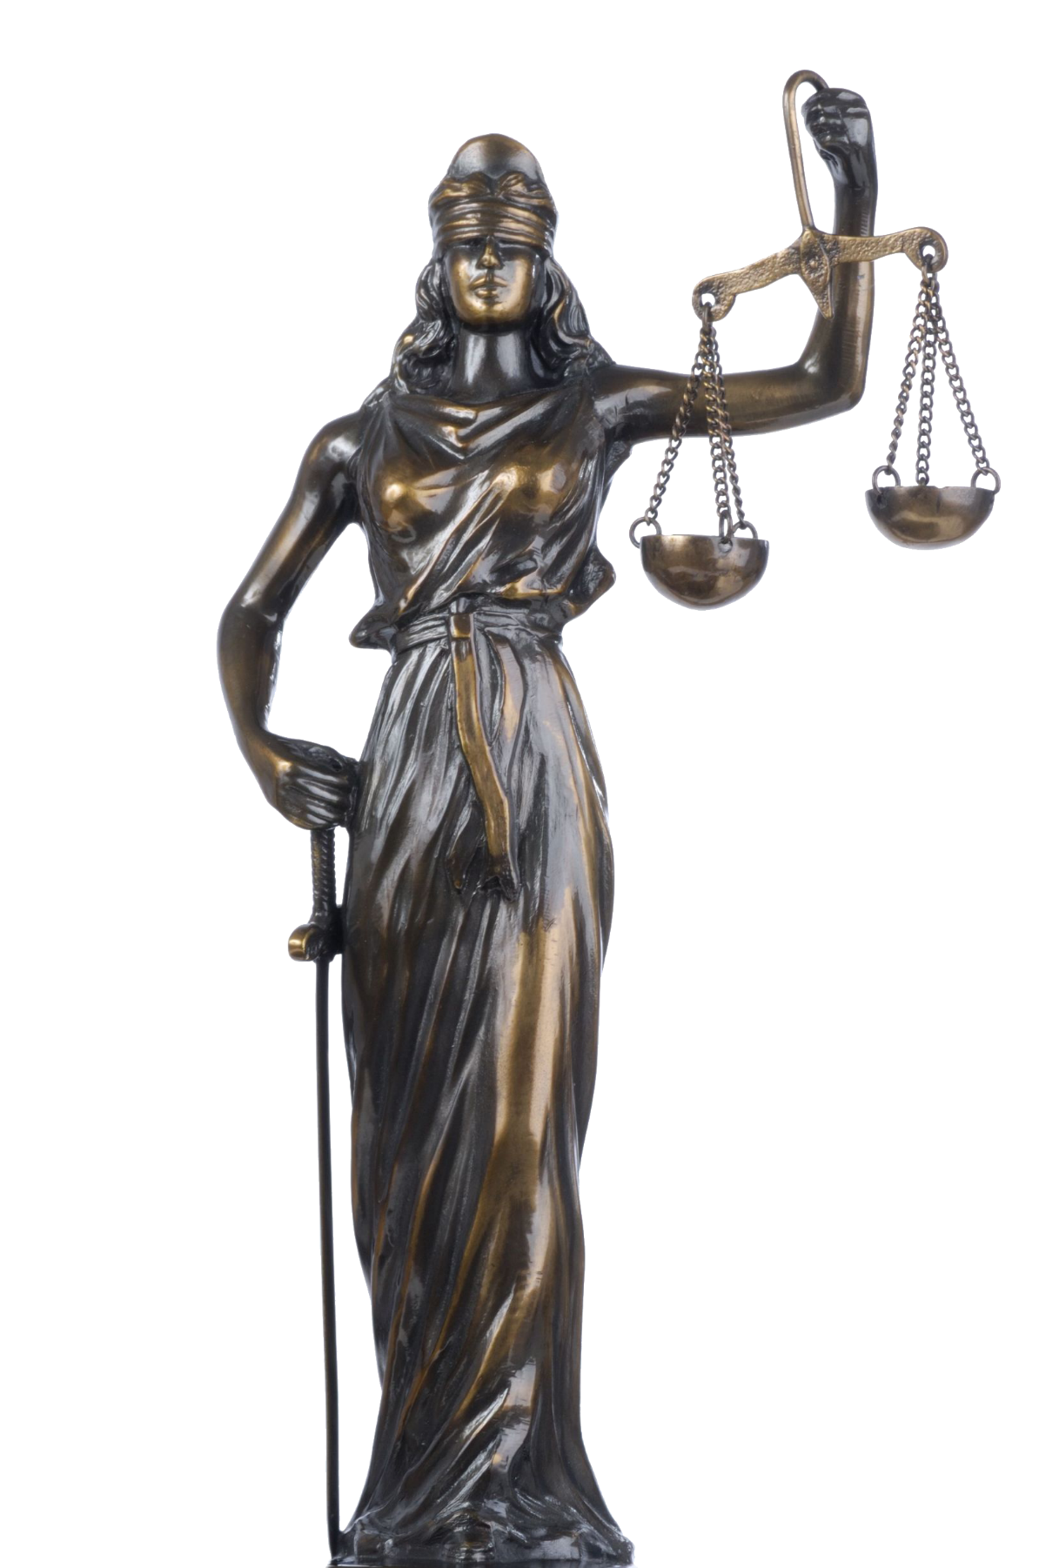
لا يمكن إسباغ الحماية القانونية لحق ملكية مركبة إذا كان الحصول عليها عن طريق جريمة السرقة؛ حتى لو توافر لدى السارق عنصري الاستئثار المادي بالمركبة والتسلُّط عليها، فاعتراف القانون بمشروعية الحق وتوفير الحماية له يترتب عليه أن يكون الاستئثار والتسلط أيضًا مشروعين.
مثال

Slide 17
نشاط إثرائي

Slide 18
أناقش وأدون

Slide 19
بالحوار مع مجموعتك: اذكر أمثلة لحقوق حصلت عليها أسرتك مؤخرًا كشراء منزل ونقل ملكيته، ثم استخرج عناصر الحق الثلاثة فيما تقدمه من أمثلة.

Slide 20
شكل يوضح عناصر القانون
عناصر الحق
الاستئثار
التسلّط
إقرار القانون

Slide 21
التقويم

Slide 22
أتحقق
ما المقصود بالحق لغة واصطلاحا؟

Slide 23
أناقش
ما عناصر الحق التي تحدده وتميزه عن غيره؟

Slide 24
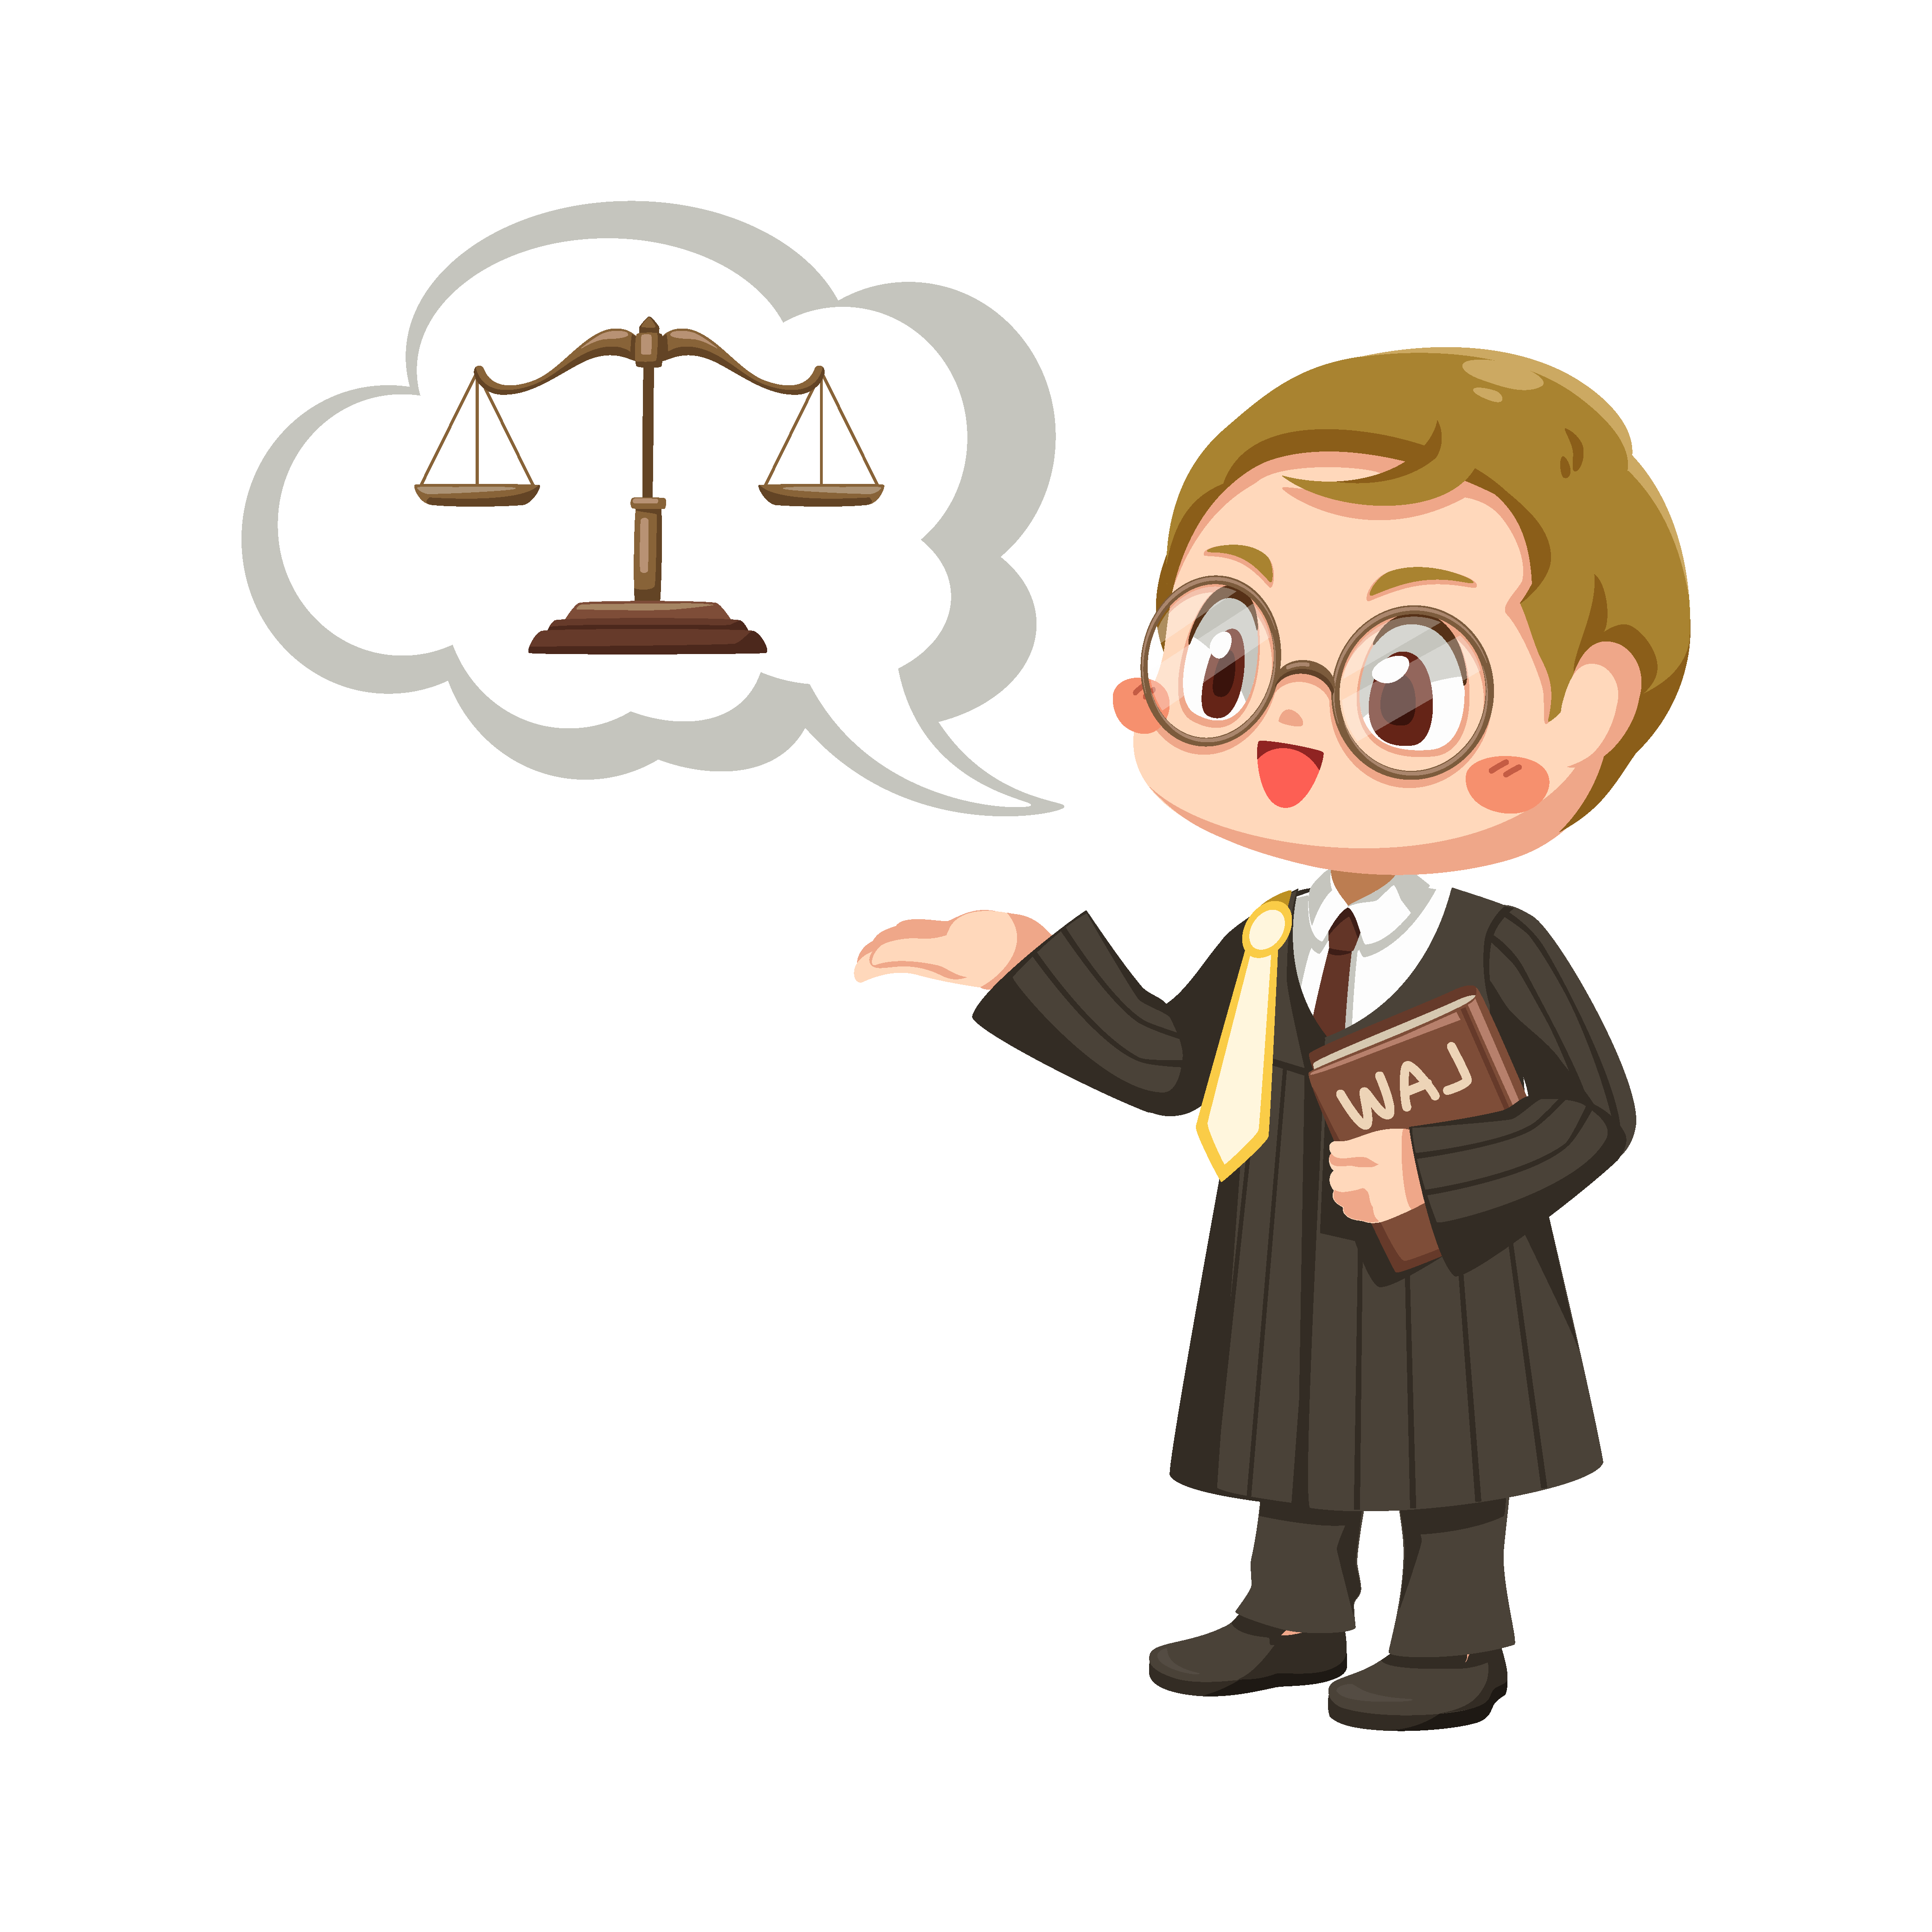
أستنتج
ما النتائج المستفادة من معرفة ماهية الحق؟

